Slide 1
Présentation Résultat Python For Data Analisys
De Neal LAUSSON

Slide 2
Contexte
j'ai reçu une base de données avec sur des mails, qui comporte les fréquences de certains mots clés dans ceux-ci et si il est un mail de Spam ou non.
Objectif
Réaliser une exploration des données ainsi que des modèles sur cette base de données pour prédire au mieux si les mails sont des Spams ou non

Slide 3
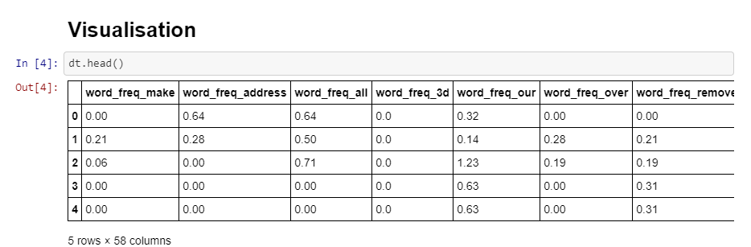
Les différentes Features
Chaque colonne répresente la fréquence d’un mot particulier d’un mail,
J’ai 57 Colonne de Fréquence et 1 Colonne « Target » pour savoir si le mail est un spam ou non

Slide 4
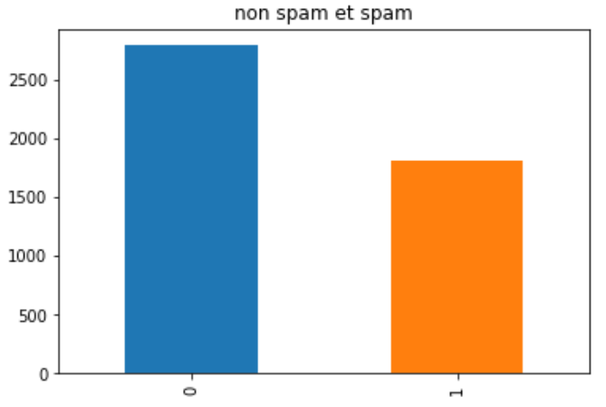
Exploration des Données
La répartition des mails entre spam(0) et non-spam(1),
Mon dataset contient 4601 mail dont 1813 Spam.

Slide 5
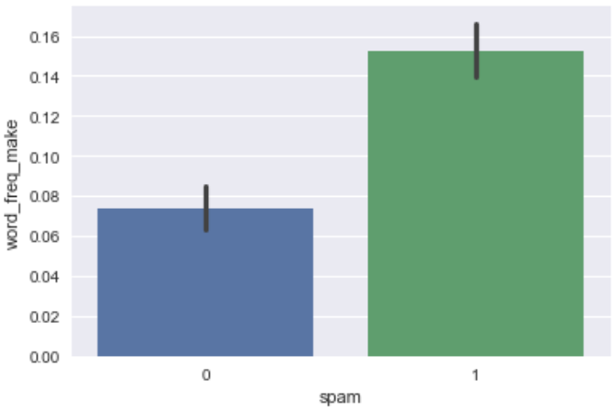
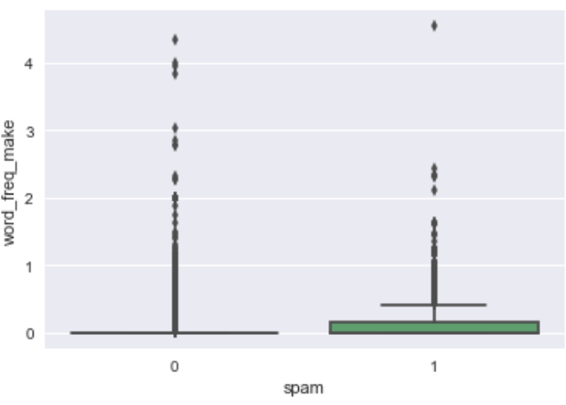
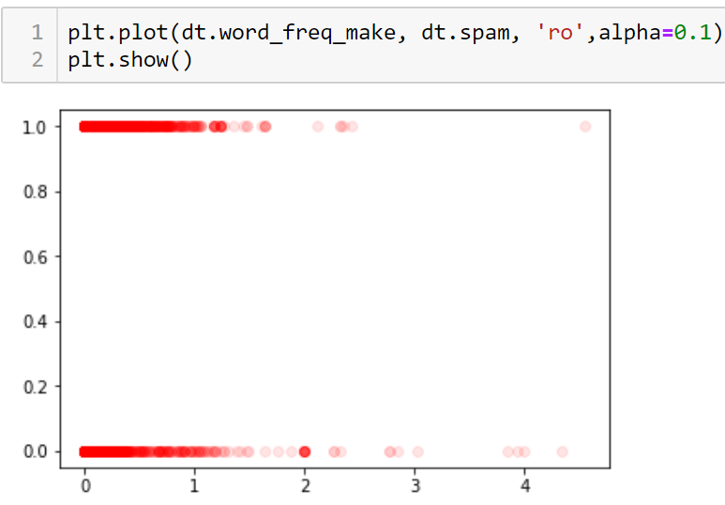
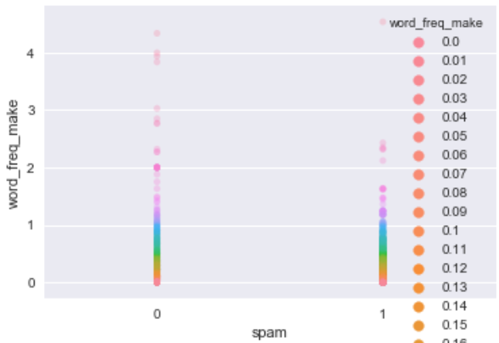
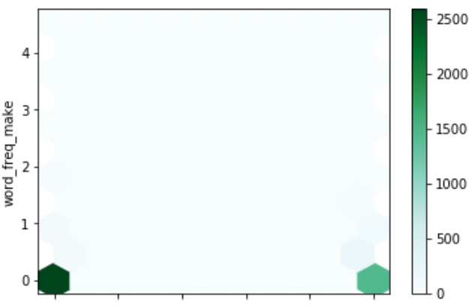
J’ai affiché le fréquence de mot “Make” en fonction de la target ,si le mail est un spam ou non, chaque point représente un mail. J’ai essayer de trouver un grave qui montrais quelque chose d’intéressant,

Slide 6
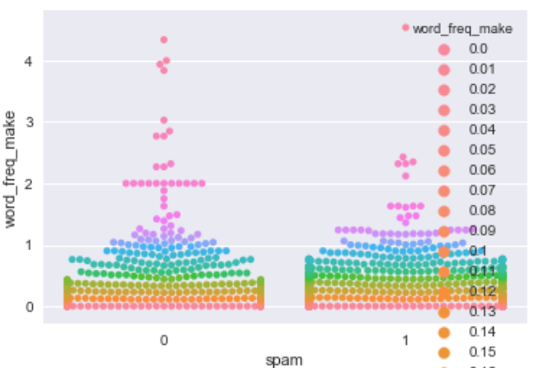
Ce graph nous montre que si la fréquence de mot « make » est élevé ,le mail à plus de chance d’être un non-spam.

Slide 7
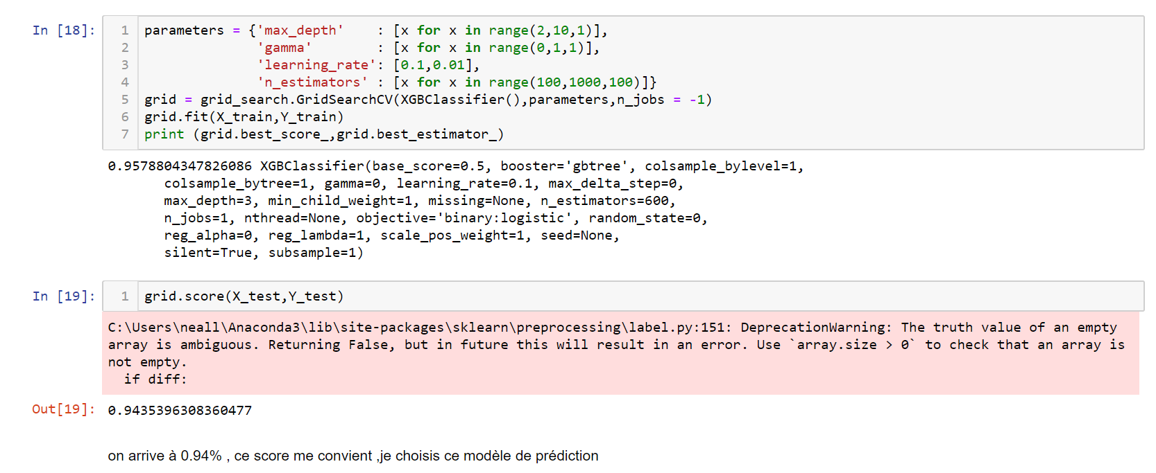
Apres plusieurs Grid search sur différents modèles ,
On Obtient 94% avec un XGBoost Classifier sur le jeu de test qui plutôt Honorable.

